Slide 1
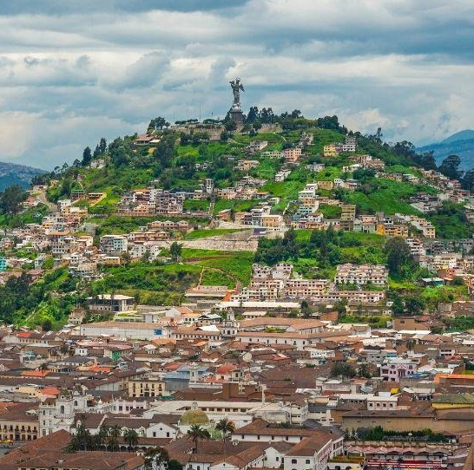

Unidad Especial
Regula Tu Barrio
#RegulaTu Barrio

Slide 2
ASENTAMIENTO HUMANO DE HECHO Y CONSOLIDADO DE INTERÉS SOCIAL DENOMINADO:
“SANTA CATALINA SEGUNDA ETAPA”
PARROQUIA CALDERÓN
#RegulaTu Barrio

Slide 3

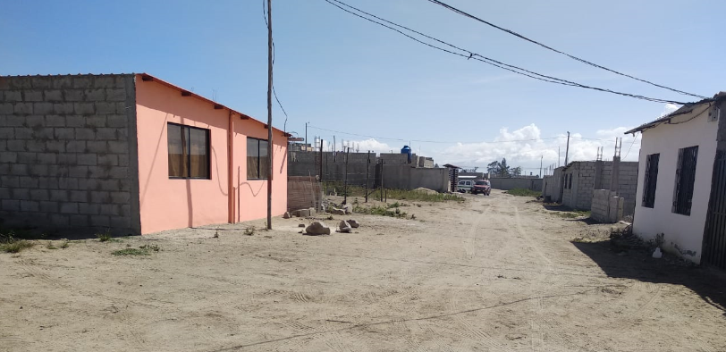
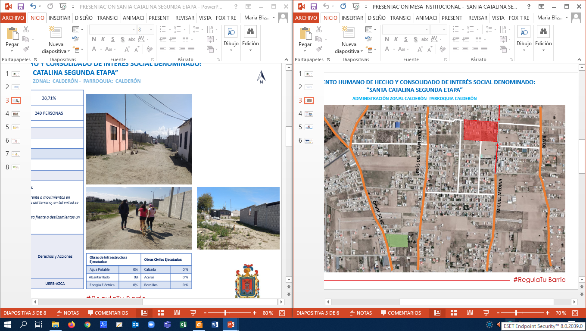
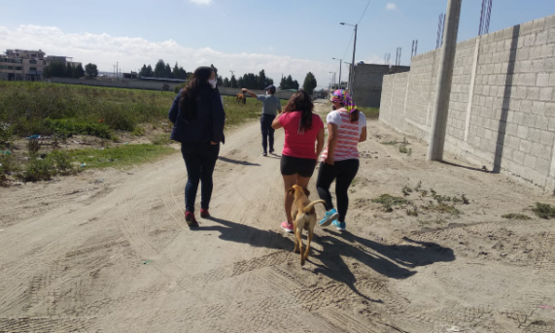
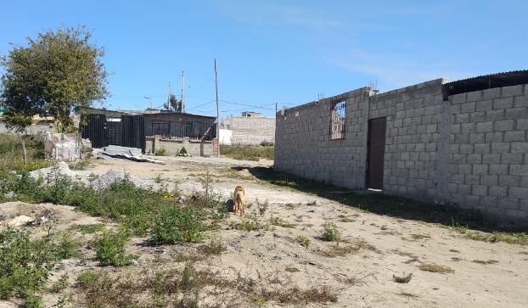
ASENTAMIENTO HUMANO DE HECHO Y CONSOLIDADO DE INTERÉS SOCIAL DENOMINADO:
“SANTA CATALINA SEGUNDA ETAPA”
INFORMACIÓN DEL ASENTAMIENTO
ADMINISTRACIÓN ZONAL: CALDERÓN - PARROQUIA: CALDERÓN
AÑOS DE ASENTAMIENTO: |  | 7 AÑOS |  |  | CONSOLIDACIÓN: |  | 38,71%
NÚMERO DE LOTES: |  | 62 |  |  | POBLACIÓN BENEFICIADA: |  | 249 PERSONAS
REGULACIÓN SEGÚN IRM.
ZONIFICACIÓN ACTUAL: |  |  | A2(A1002-35) |  |  | D3(D203-80)
LOTE MÍNIMO: |  |  | 1000 m2 |  |  | 200 m2
FORMA DE OCUPACIÓN DEL SUELO: |  |  | (A) Aislada |  |  | (D) Sobre línea de fábrica
USO PRINCIPAL: |  |  | (RU1) Residencial Urbano 1 |  |  | (R2) Residencia mediana densidad - PUOS 2015 (RU2) Residencia l Urbano 2– PUOS 2019
CLASIFICACIÓN DEL SUELO: |  |  | (SU) Suelo Urbano |  |  | (SRU) Suelo Urbano
INFORME DE RIESGOS: | I-0042-EAH-AT-DMGR-2021 de fecha 22 de noviembre de 2021 establece que: “Para el proceso de regularización de tierras se considera el nivel de riesgos frente a movimientos en masa, ya que representa el fenómeno más importante para la posible pérdida del terreno, en tal virtud se considera que: Movimientos en masa: el AHHYC “Santa Catalina Segunda Etapa” presenta frente a deslizamientos un Riesgo Bajo Mitigable para todos lotes.”
ÁREA ÚTIL DE LOTES: |  |  |  | 13.255,10 |  | m2 |  | Derechos y Acciones
ÁREA VERDE: |  |  |  | 1.993,72 |  | m2
ÁREA DE VÍAS: |  |  |  | 4.698,18 |  | m2
AREA DE AFECTACIÓN VIAL: |  |  |  | 1.714,72 |  | m2
ÁREA BRUTA TOTAL: |  |  |  | 21.661,72 |  | m2 |  | UERB-AZCA
Obras de Infraestructura Ejecutadas: |  | Obras Civiles Ejecutadas:
Agua Potable | 0% | Calzada | 0 %
Alcantarillado | 0% | Aceras | 0 %
Energía Eléctrica | 0% | Bordillos | 0 %
#RegulaTu Barrio

Slide 4
ASENTAMIENTO HUMANO DE HECHO Y CONSOLIDADO DE INTERÉS SOCIAL DENOMINADO:
“SANTA CATALINA SEGUNDA ETAPA”
ADMINISTRACIÓN ZONAL: CALDERÓN - PARROQUIA: CALDERÓN
ÁREAS VERDES CERCANAS AL ASENTAMIENTO
ASENTAMIENTO
ESTADIO DE SAN JUAN
DISTANCIA 400m
200m
E
#RegulaTu Barrio

Slide 5
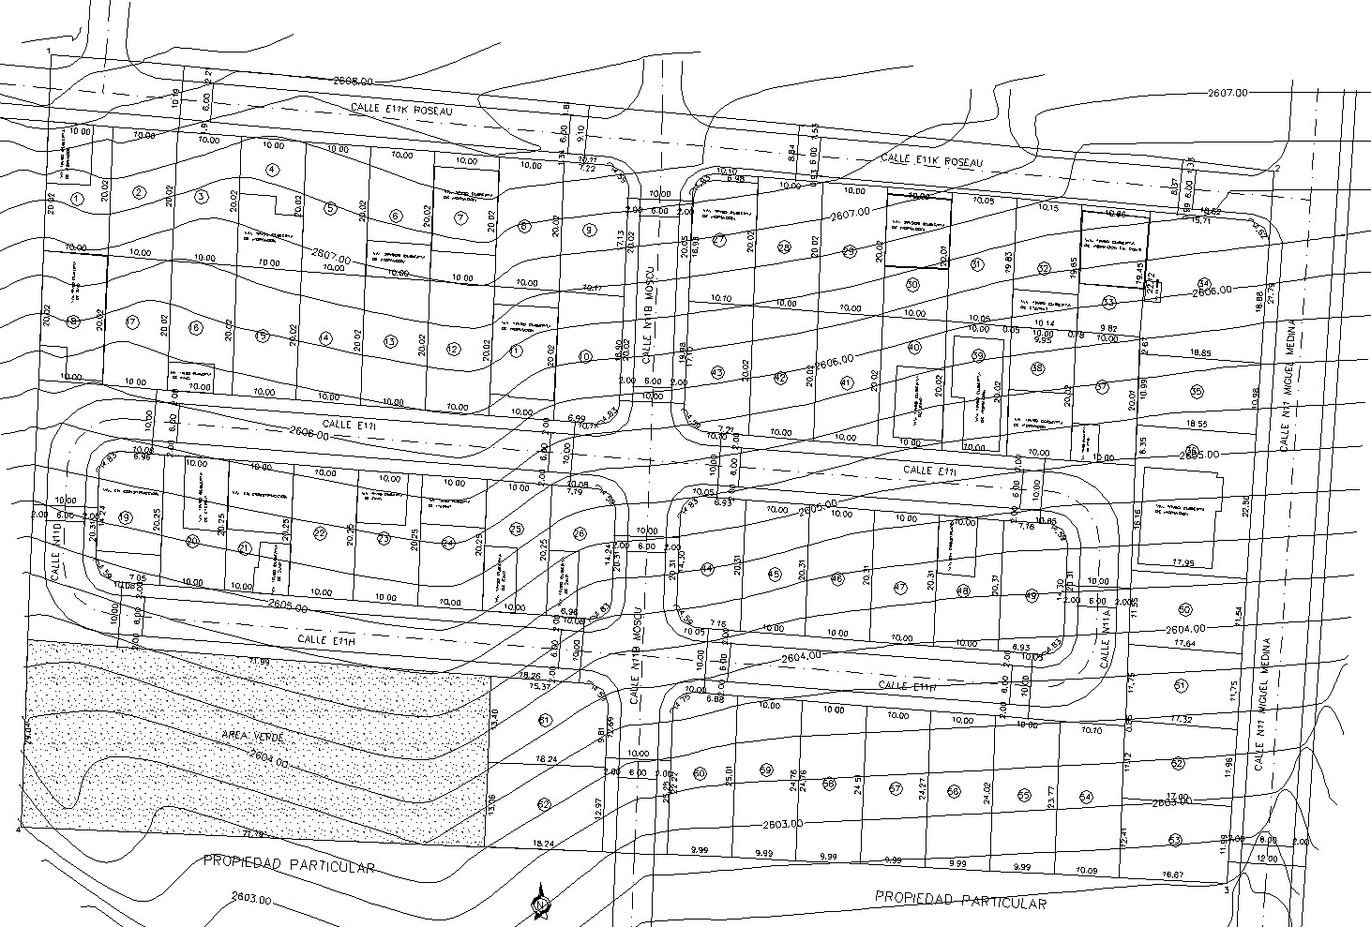
ASENTAMIENTO HUMANO DE HECHO Y CONSOLIDADO DE INTERÉS SOCIAL DENOMINADO:
“SANTA CATALINA SEGUNDA ETAPA”
ADMINISTRACIÓN ZONAL: CALDERÓN - PARROQUIA: CALDERÓN
CAMBIO DE ZONIFICACIÓN
Zonificación: | A2(A1002-35)
Lote mínimo: | 1000 m2
Forma de ocupación del suelo: | (A) Aislada
Uso de suelo: | (RU1) Residencial Rural 1
Clasificación del suelo: | (SU) Suelo Urbano
Cambio de zonificación: | APLICA (SI – NO) | Zonificación: | D1(D202-80)
 | Si | Lote mínimo: | 200 m2
 |  | Forma de Ocupación: | (D) Sobre línea de fábrica
 |  | Uso del suelo: | (RU1) Residencial Urbano 1
Cambio de clasificación del suelo: | NO | (SU) Suelo Urbano
#RegulaTu Barrio

Slide 6
ASENTAMIENTO HUMANO DE HECHO Y CONSOLIDADO DE INTERÉS SOCIAL DENOMINADO:
“SANTA CATALINA SEGUNDA ETAPA”
ADMINISTRACIÓN ZONAL: CALDERÓN- PARROQUIA: CALDERÓN
PLANO DEL ASENTAMIENTO
MACRO-LOTE
AREA VERDE
VÍA
AFECTACIÓN VIAL
#RegulaTu Barrio

Slide 7
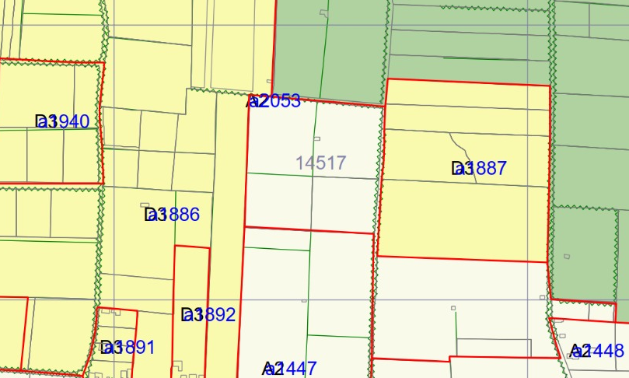

ASENTAMIENTO HUMANO DE HECHO Y CONSOLIDADO DE INTERÉS SOCIAL DENOMINADO:
“SANTA CATALINA SEGUNDA ETAPA”
ADMINISTRACIÓN ZONAL: CALDERÓN- PARROQUIA: CALDERÓN
PLAN METROPOLITANO DE ORDENAMIENTO TERRITORIAL/ PMDOT
(RU1) Residencial Urbano 1
#RegulaTu Barrio

